Slide 1


Slide 2
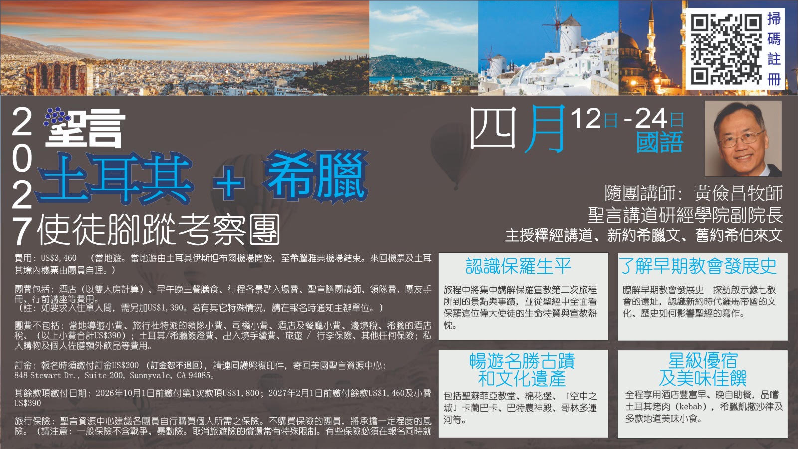

Slide 4
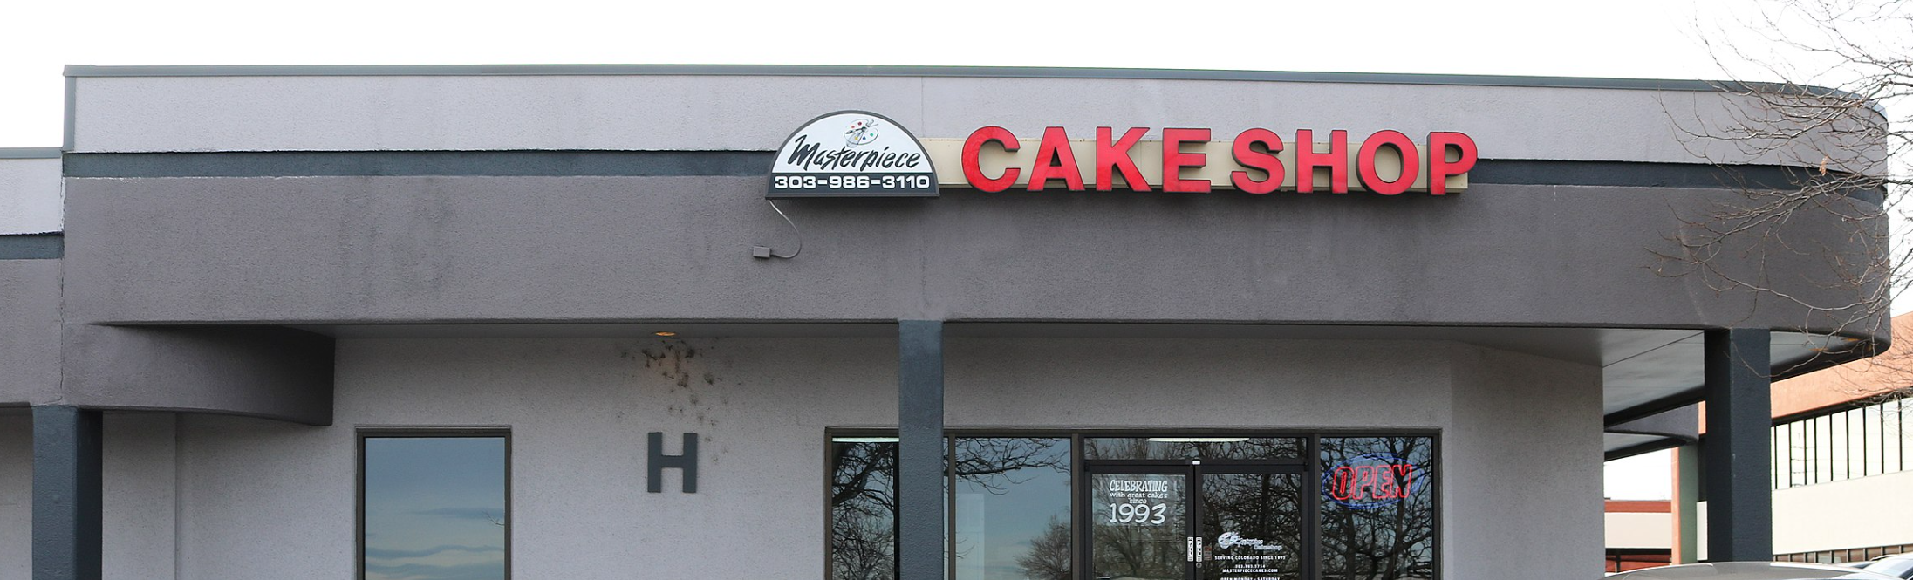
Masterpiece Cakeshop v.
Colorado Civil Rights Commission
《蛋糕店》與《民權委員會》
的訴訟

Slide 5
時間：2012年
人物：蛋糕店老闆 Jack Phillips
被告：基督徒不願設計同性婚姻
的蛋糕
原告：科羅拉多州民權委員會
法庭：科州最高法院判決他敗訴

Slide 6
在這情況你會灰心嗎？

Slide 7
如何禱告不至灰心？
路加福音 18:1-8

Slide 8
路18:1 耶穌設一個比喻，
是要人常常禱告，不可灰心。
² 說：某城裡有一個官，
不懼怕神，也不尊重世人。
³ 那城裡有個寡婦，常到他那裡，說：我有一個對頭，求你給我伸冤。

Slide 9
⁴ 他多日不准。後來心裡說：
我雖不懼怕神，也不尊重世人，
⁵ 只因這寡婦煩擾我，我就給他伸冤罷，免得他常來纏磨我！
⁶ 主說：你們聽這不義之官所說的話。

Slide 10
⁷ 神的選民晝夜呼籲他，
他縱然爲他們忍了多時，
豈不終久給他們伸冤麼？
⁸ 我告訴你們，要快快的給他們伸冤了。然而，人子來的時候，遇得見世上有信德麼？

Slide 11
書檔的比喻
上下文

Slide 12
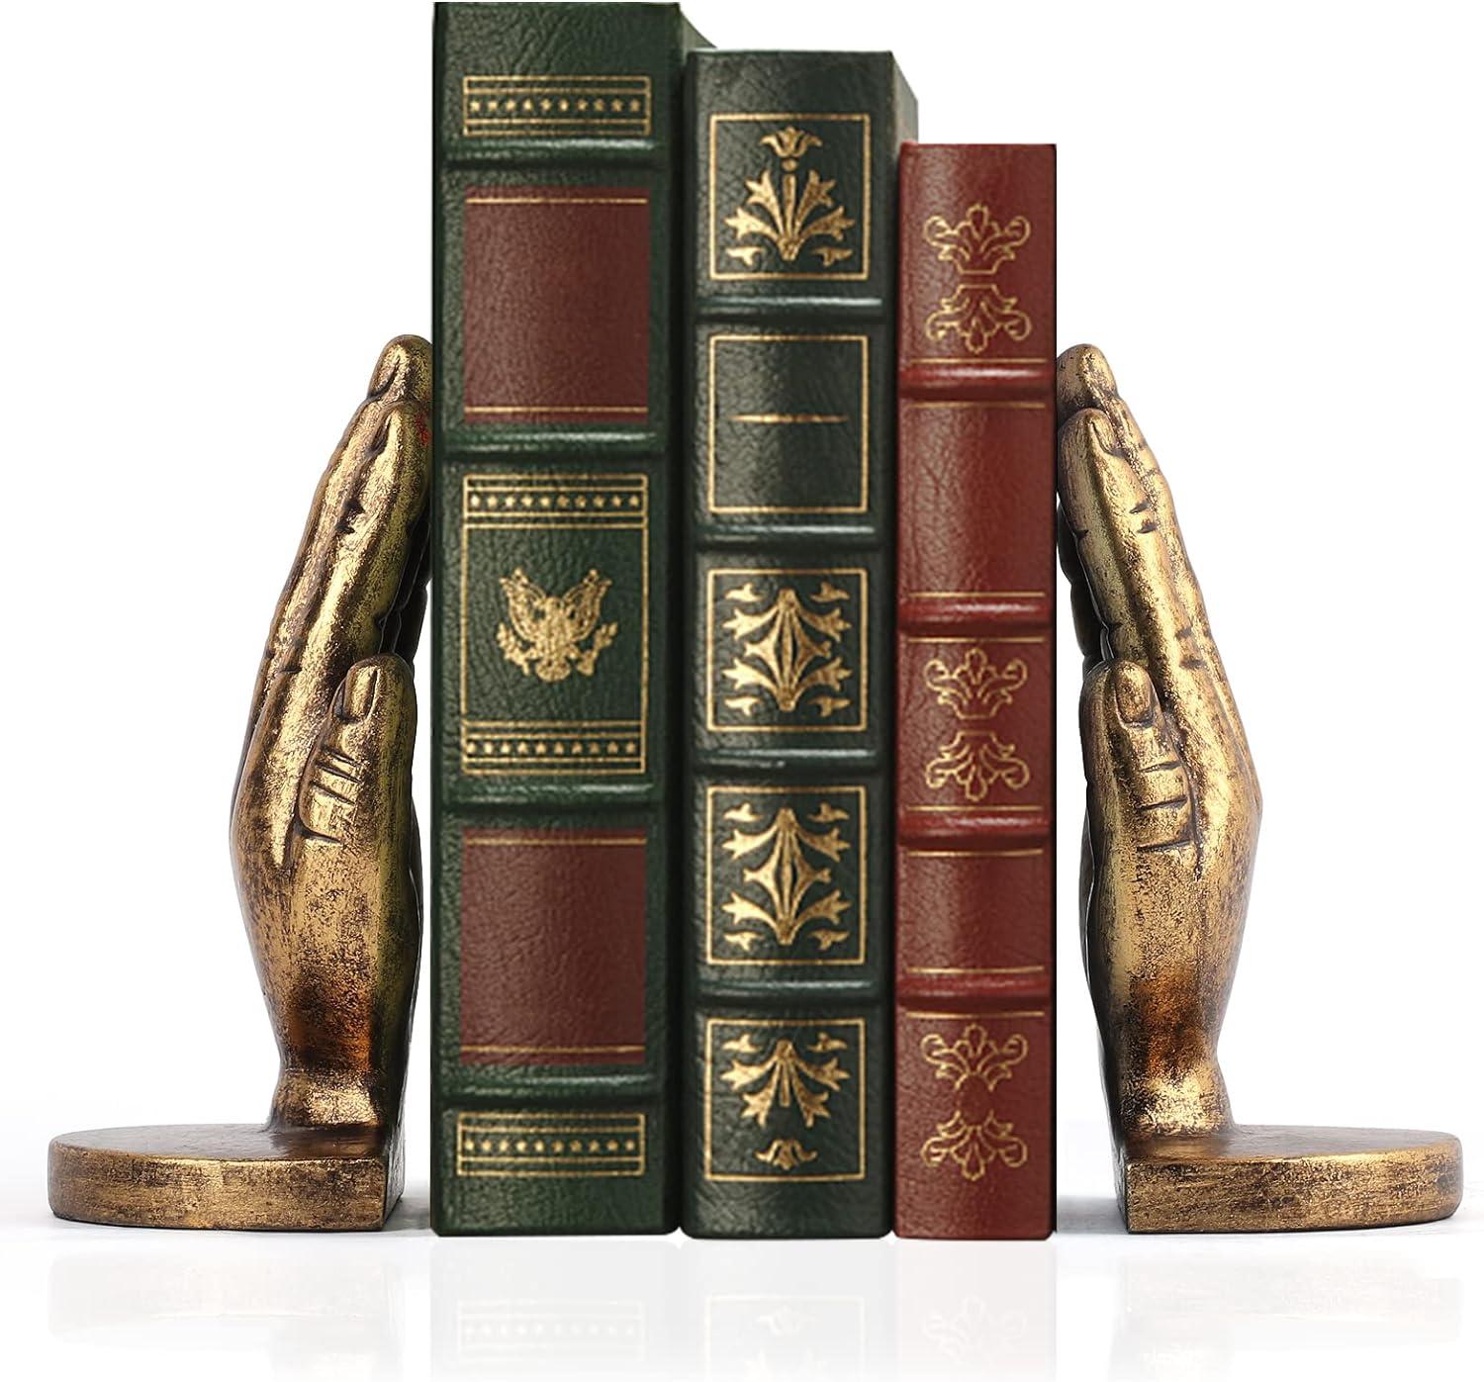
不義的法官
路18:1-7
路17:20-37
法利賽人問：神的國幾時來到？耶穌回答說：
神的國來到不是眼所能見的。
路18:8
…然而人子
來的時候
遇得見世上有信德嗎？

Slide 13
his elect
ἐκλεκτός
⁷ 神的選民晝夜呼籲他
太24、可13
主再來

Slide 14
比喻的目的

Slide 15
¹ 耶穌設一個比喻
是要人常常禱告
不可灰心

Slide 16
比喻的內容

Slide 17
不義的法官
² 某城裡有一個官
不懼怕神
也不尊重世人

Slide 18
城裡的寡婦
常到他那裡
說：我有一個對頭
求你給我伸冤

Slide 19
不義法官的獨白
⁴ 他多日不准
後來心裡說
我雖不懼怕神
也不尊重世人

Slide 20
法官伸冤的原因
⁵ 只因這寡婦煩擾我
我就給他伸冤罷
免得他常來纏磨我！

Slide 21
比喻的解釋

Slide 22
這不是寓言 allegory
那法官不是代表神
那寡婦也不代表信徒

Slide 23
以下的教導對嗎？
Prayer moves the arm
that moves the world
禱告能推動那隻
能夠推動世界的手

Slide 24
耶穌解釋這比喻

Slide 25
環球譯本
⁶主說：
你們聽聽這不義的法官所說的話吧！
⁷ 神所揀選的人晝夜向他呼求
難道他竟會不給他們申冤嗎？
難道神會耽誤他們嗎？
⁸ 我告訴你們，他會趕快給他們申冤

Slide 26
由小到大的原則
Principle from the lesser to the greater
強烈的對比

Slide 27
路11:13
你們雖然不好
尚且知道拿好東西給兒女
何況天父
豈不更將聖靈給求他的人麼？

Slide 28
太6:30
你們這小信的人哪！
野地裡的草今天還在
明天就丟在爐裡
神還給他這樣的妝飾
何況你們呢！

Slide 29
路12:24
你想烏鴉
也不種也不收
又沒有倉又沒有庫
神尚且養活他
你們比飛鳥是何等的貴重呢！

Slide 30
由小—尚且 | 到大—何況

Slide 31
由小—尚且 | 到大—何況
不義的法官 | 神

Slide 32
由小—尚且 | 到大—何況
不義的法官 | 神
寡婦-沒有人看顧 | 選民-神看顧兒女

Slide 33
由小—尚且 | 到大—何況
不義的法官 | 神
寡婦-沒有人看顧 | 選民-神看顧兒女
常到他那裡 | 晝夜向神呼求

Slide 34
由小—尚且 | 到大—何況
不義的法官 | 神
寡婦-沒有人看顧 | 選民-神看顧兒女
常到他那裡 | 晝夜向神呼求
法官漠不關心 | 難道神不為晝夜呼籲 祂的選民伸冤嗎？

Slide 35
由小—尚且 | 到大—何況
不義的法官 | 神
寡婦-沒有人看顧 | 選民-神看顧兒女
常到他那裡 | 晝夜向神呼求
法官漠不關心 | 難道神不為晝夜呼籲 祂的選民伸冤嗎？
受不了煩擾 免得常來纏磨 | 難道神會耽誤他們嗎？

Slide 36
由小—尚且 | 到大—何況
不義的法官 | 神
寡婦-沒有人看顧 | 選民-神看顧兒女
常到他那裡 | 晝夜向神呼求
法官漠不關心 | 難道神不為晝夜呼籲 祂的選民伸冤嗎？
受不了煩擾 免得常來纏磨 | 難道神會耽誤他們嗎？
多日不准 | 祂會趕快給他們伸冤

Slide 37
如何禱告不至灰心？

Slide 38
兩方面錯誤的觀點
覺得神太忙
來4:16
覺得禱告太自私

Slide 39
等候主再來
必定會面對苦難！
提後3:12
凡立志在基督耶穌裏敬虔度日的
也都要受逼迫

Slide 40
為什麼不要灰心？

Slide 41
這比喻要鼓勵你…

Slide 42
神的選民等候主再來時
所遇到的不義事情
可以向神晝夜呼求
信靠神必按祂的性情、時間
替選民伸冤
並不耽誤

Slide 43
如何可以
“常常禱告,不可灰心”？

Slide 44
耶穌要你回答一個問題

Slide 45
然而人子來的時候
在地上果真會見到這種信心嗎？

Slide 46
信心就是…
⁷ 神所揀選的人晝夜向他呼求，
難道他竟會不給他們申冤嗎？
難道神會耽誤他們嗎？
⁸ 我告訴你們，他會趕快給他們申冤。

Slide 47
禱告是信心的表達

Slide 48
面對疾病、婚姻、兒女、經濟的問題又如何？

Slide 49
但以理三友的信心

Slide 50
但 3:16 沙得拉、米煞和亞伯尼歌回答王說: “尼布甲尼撒啊, 這事我們不必回答你。¹⁷ 如果這裡有一位我們所侍奉的神, 他必定能夠把我們從烈火熊熊的窯中救出來! …¹⁸ 即或不然, 王啊, 你也當知道我們絕不會侍奉你的神, 不會敬拜你所立的金像!” 環球譯本

Slide 51
禱告未蒙應允！

Slide 52
腓4:6-7
應當一無挂慮
只要凡事借著禱告、祈求和感謝
將你們所要的告訴神
神所賜出人意外的平安
必在基督耶穌裏
保守你們的心懷意念

Slide 53
Jack Phillips 的訴訟

Slide 54
如何禱告不至灰心？
禱告是信心的操練！

